Slide 1
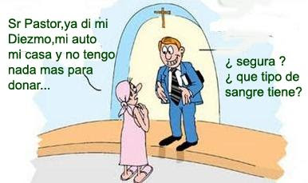
EL DIEZMO MALAQUIAS.3:8-9.
INTRODUCCIÓN:
Muchas sectas usan este pasaje para atemorizar a sus feligreses y así puedan diezmar más, diciendo que si no diezman le están robando a Dios.
El diezmo es la décima parte de los ingresos de una persona, la ley se dio en la época de Moisés.
Vamos a ver en este estudio, que nos dice la Biblia sobre el diezmo, y sí esta en vigor hoy día.
Muchos son los que se han enriquecido con el diezmo, haciendo explotación de las personas. II Pedro.2:3.
LAMENTABLEMENTE PARECERIA CHISTE, PERO ES UNA CRUDA REALIDAD.

Slide 2
EL DIEZMO EN EL ANTIGUO TESTAMENTO.
En el Antiguo Testamento se remonta desde tiempo de Abraham.
Genesis.14:20.
Y bendito sea el Dios Altísimo que entregó a tus enemigos en tu mano. Y le dio Abram el diezmo de todo.
Cuando Abraham dio los diezmos a Melquisedec.
Hebreos.7:4.
Considerad, pues, la grandeza de este hombre a quien Abraham, el patriarca, dio el diezmo de lo mejor del botín.
Jacob dio también los diezmos a Dios.
Genesis.28:22.
Y esta piedra que he puesto por señal será casa de Dios; y de todo lo que me des, te daré el diezmo.

Slide 3
No sabemos con exactitud que fueron estos diezmos en estos tiempos.
En los tiempos de la ley de Moisés, si fue exigidos los diezmos y estos eran para la tribu de Levi.
Numeros.18:21. 23-24.
21 Y he aquí que yo he dado a los hijos de Leví todos los diezmos en Israel por heredad, a cambio de su ministerio en el cual sirven, el ministerio de la tienda de reunión.
Aquí vemos que el diezmo Dios lo dio para los levitas, no era para cualquier persona.
¿Es Usted levita para recibir el diezmo?

Slide 4
23Sólo los levitas servirán en el ministerio de la tienda de reunión, y ellos cargarán con la iniquidad del pueblo; será estatuto perpetuo por todas vuestras generaciones, y entre los hijos de Israel no tendrán heredad.
24Porque el diezmo de los hijos de Israel, el cual ofrecen como ofrenda al SEÑOR, yo lo he dado a los levitas por heredad; por tanto, he dicho en cuanto a ellos: ``Entre los hijos de Israel no tendrán heredad.
EL DIEZMO BIBLICO NO ERA PARA CUALQUIER PERSONA, ERA SOLO PARA LOS LEVITAS QUIENES NO TENIAN HEREDAD.

Slide 5
Nehemias.10:37.
³⁷ También traeremos las primicias de nuestra harina^{[j]} y nuestras ofrendas del fruto de todo árbol, del mosto y del aceite para los sacerdotes a las cámaras de la casa de nuestro Dios, y el diezmo de nuestro suelo a los levitas, porque los levitas son los que reciben los diezmos en todas las ciudades donde trabajamos.
Ya que ellos no tenían heredad y estaban dedicados al sacerdocio.
A las cosas del templo, aún los mismos Levitas tenían que dar el diezmo de lo que se les daba.
Numeros.18:26.
²⁶ También hablarás a los levitas y les dirás: “Cuando recibáis de los hijos de Israel los diezmos que de ellos os he dado por vuestra heredad, ofreceréis de ello una ofrenda al Señor, el diezmo de los diezmos.

Slide 6
Los diezmos eran para la tribu de Levi, que no tenia heredad.
Deuteronomio.10:8-9.
8 En aquel tiempo el SEÑOR apartó la tribu de Levi para que llevara el arca del pacto del SEÑOR, y para que estuviera delante del SEÑOR, sirviéndole y bendiciendo en su nombre hasta el día de hoy.
9 Por tanto, Leví no tiene porción o herencia con sus hermanos; el SEÑOR es su herencia, así como el SEÑOR tu Dios le habló.)
La tribu de Levi fue la única que no se le dio heredad de tierra ni de nada.

Slide 7
Ezequiel.44:28-31.
28 Y con respecto a la heredad para ellos, yo soy su heredad; no les daréis posesión en Israel: yo soy su posesión.
29 'Comerán la ofrenda de cereal, la ofrenda por el pecado y la ofrenda por la culpa; toda cosa consagrada en Israel será de ellos.
30 'Y las primicias de todos los primeros frutos de todo, y de toda clase de ofrenda de vuestras ofrendas, serán para los sacerdotes; también daréis al sacerdote las primicias de vuestras masas para que haga reposar una bendición sobre vuestra casa.
31 'Los sacerdotes no comerán el cuerpo muerto o despedazado de ninguna ave ni de ningún animal.

Slide 8
Numeros.18:1-5.
1 Entonces el SEÑOR dijo a Aarón: Tú y tus hijos, y tu casa paterna contigo, llevaréis la culpa en relación con el santuario; y tú y tus hijos contigo llevaréis la culpa en relación con vuestro sacerdocio.
2 Mas también a tus hermanos, la tribu de Leví, la tribu de tu padre, haz que se acerquen para que se junten contigo y te sirvan, mientras que tú y tus hijos contigo estéis delante de la tienda del testimonio.
3 Y atenderán a lo que tú ordenes y a las obligaciones de toda la tienda, pero no se acercarán a los utensilios del santuario y del altar, para que no mueran, tanto ellos como vosotros.

Slide 9
4 Y ellos se juntarán contigo, y atenderán a las obligaciones de la tienda de reunión, para todo el servicio de la tienda; pero ningún extraño se acercará a vosotros.
5 Así atenderéis a las obligaciones del santuario y a las obligaciones del altar, a fin de que la ira no venga más sobre los hijos de Israel.
No tenían heredad, vivían de los diezmos que las otras tribus le daban ya que ellos estaban dedicados al templo.
Que eran estos diezmos:
Eran granos, ganados, frutas.
Leviticos.27:30-34.

Slide 10
30 "Así pues, todo el diezmo de la tierra, de la semilla de la tierra o del fruto del árbol, es del SEÑOR; es cosa consagrada al SEÑOR.
31 "Y si un hombre quiere redimir parte de su diezmo, le añadirá la quinta parte.
32 "Todo diezmo del ganado o del rebaño, o sea, de todo lo que pasa debajo del cayado, la décima cabeza será cosa consagrada al SEÑOR.
33 "No debe considerar si es bueno o malo, tampoco lo cambiará; si lo cambia, tanto el animal como su sustituto serán sagrados. No podrán ser redimidos."
34 Estos son los mandamientos que el SEÑOR ordenó a Moisés para los hijos de Israel en el monte Sinaí.

Slide 11
Esto era un mandamiento de Dios y en el Versículo. 34.
Esta el propósito para quien fue mandado el diezmo a los Israelita.
El pacto era con ellos.
¿Es usted Israelita?.
¿Los pastores de su iglesia son Levitas?.
Si no para que diezman.
De aceite, los primogénitos de las vacas y ovejas.
Deuteronomio.12:17.
No te es permitido comer dentro de tus ciudades el diezmo de tu grano, de tu mosto, o de tu aceite, ni de los primogénitos de tus vacas o de tus ovejas, ni ninguna de las ofrendas votivas que prometas, ni tus ofrendas voluntarias, ni la ofrenda alzada de tu mano,

Slide 12
Ellos debían de empezar cuando tenían 25 años y terminar a los 50 años.
Numeros.8:24-26.
24 Esto es lo que se refiere a los levitas: desde los veinticinco años en adelante entrarán a cumplir el servicio en el ministerio de la tienda de reunión.
25 Pero a los cincuenta años se jubilarán de ejercer el ministerio, y no trabajarán más.
26 Sin embargo, pueden ayudar a sus hermanos en la tienda de reunión a cumplir sus obligaciones, pero no a ejercer el ministerio. Así harás con los levitas en cuanto a sus obligaciones.
Tenían que empezar a los 25 y terminar a los 50.

Slide 13
¿Cuántos años tiene su pastor?
Ellos no deberían tener tierra.
Heredad como:
Casas.
Ni ninguna propiedad.
Josue.18:7.
Pues los levitas no tienen porción entre vosotros porque el sacerdocio del SEÑOR es su herencia. Gad, Rubén y la media tribu de Manasés también han recibido su herencia al otro lado del Jordán hacia el oriente, la cual les dio Moisés, siervo del SEÑOR.

Slide 14
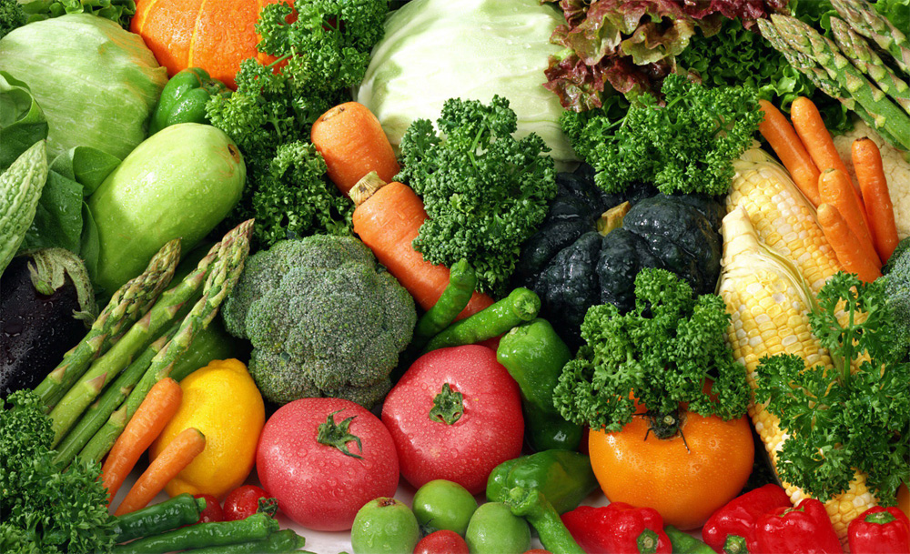
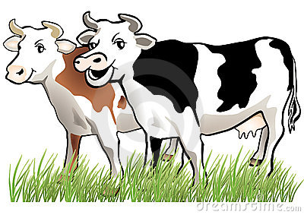
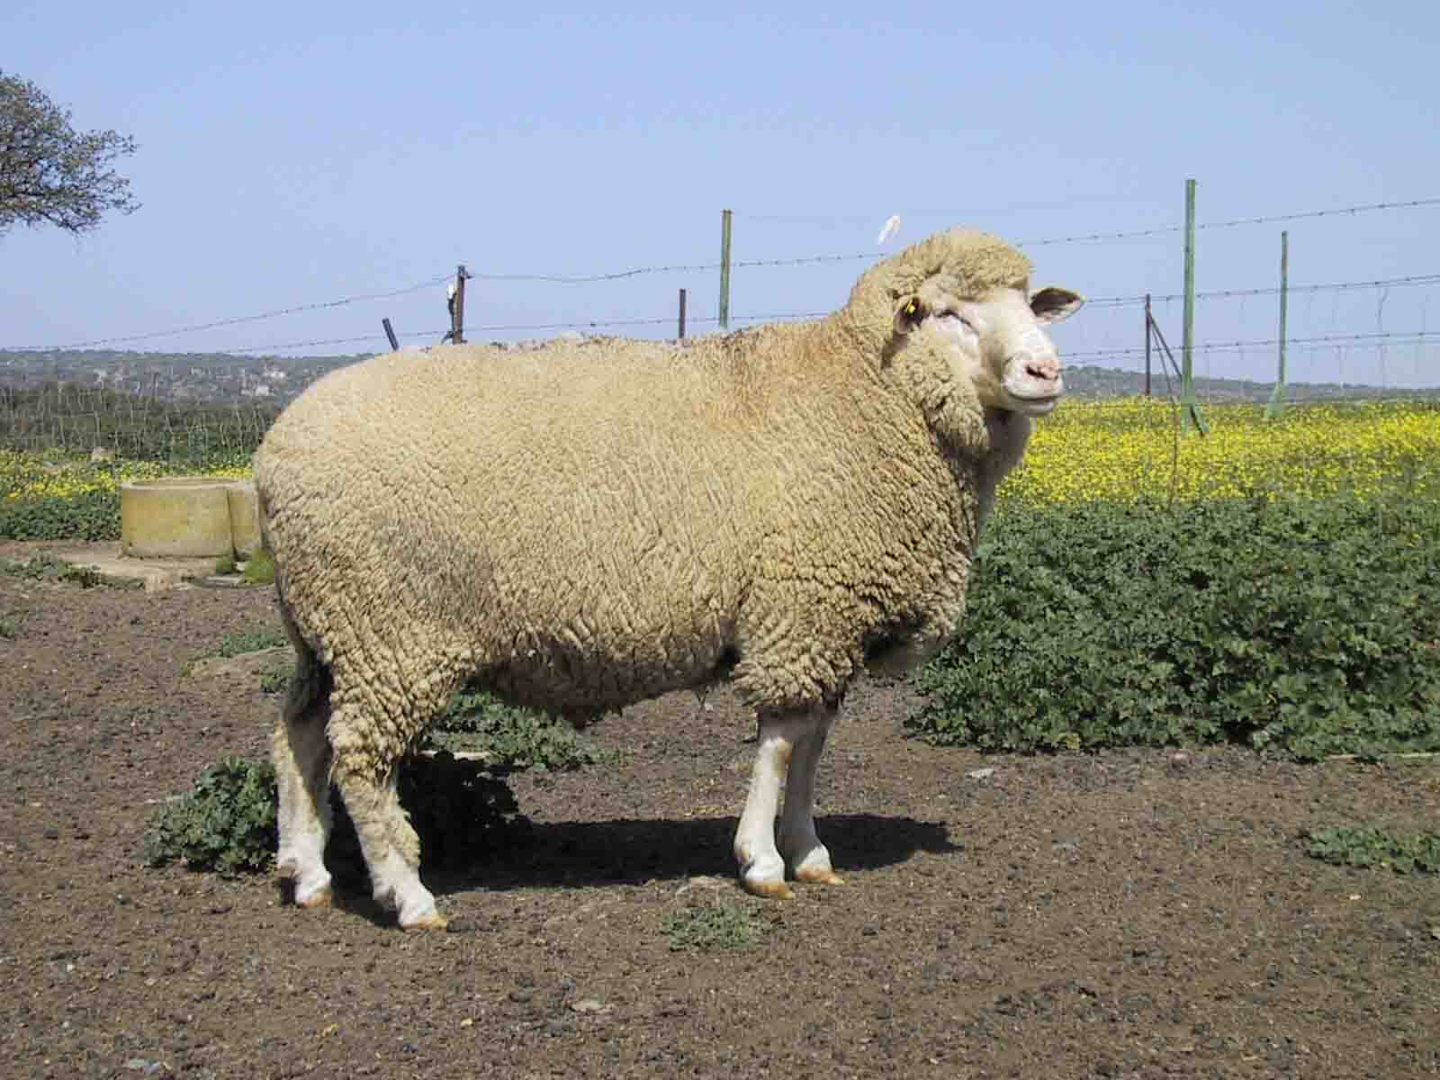
Deuteronomio.14:22-23.
22 Diezmarás fielmente todo el producto de tu sementera, lo que rinde tu campo cada año.
23 Y comerás en la presencia del SEÑOR tu Dios, en el lugar que El escoja para poner allí su nombre, el diezmo de tu grano, de tu mosto y de tu aceite, y los primogénitos de tus vacas y de tus ovejas, para que aprendas a temer siempre al SEÑOR tu Dios.

Slide 15
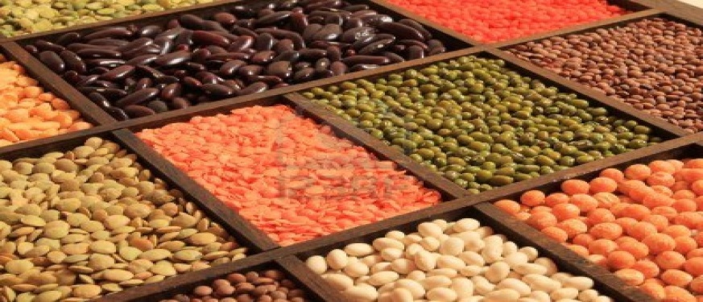
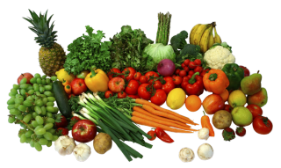
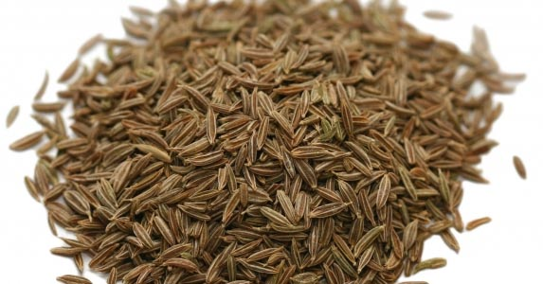
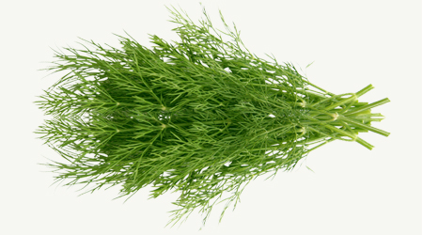
Todo tipo de granos.
Todo tipo de frutas.
Todo tipo de hortalizas.
Eneldo. Mateo.23:23.
Comino.
NO ERA DE DINERO.

Slide 16
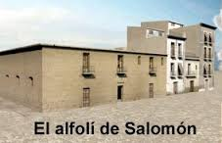
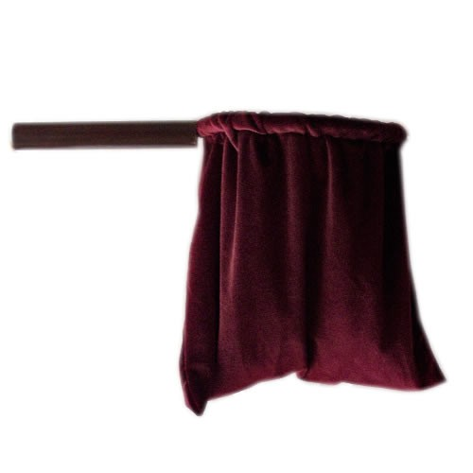
El diezmo tenía que ser traído al Alfolí.
Malaquias.3:10. El Alfolí, nada tiene que ver con las capillas de los evangélicos, sino que fue un granero en el cual el diezmo de las cosechas fue guardado.
Si el camino era largo para llevar el diezmo, lo cambiaban por dinero. Deuteronomio.14:24-25.
Eran cada año- Deuteronomio.14:28; 26:12.
EL ALFOLI BIBLICO ERA UN GRNAERO.
EL ALFOLI DE HOY ES ESTO.
NO ES ESTO.

Slide 18
EN EL NUEVO TESTAMENTO.
En el Nuevo Testamento, no se pide el diezmo, si no la ofrenda.
La ofrenda es según como hallamos prosperado.
I Corintios.16:1-2.
Aquí se nos dice el día de ofrendar: “El primer día de la semana”. Ósea el día domingo. No hay otro día para ofrendar solo el domingo.
Sé nos dice para quien es esta ofrenda: “Para todos los santos”. Es para todos los miembros que tienen necesidad.
Como debe dar:
“Como haya prosperado”. No se impone ninguna cuota fija. Si prospera debe dar, de acuerdo a su corazón.
II Corintios.9:7. Si no prospero no se le exige dar.
No hay base Bíblica para pedir el diezmo hoy en día es una estafa, un robo por el cual muchos pastores sean hechos ricos de grandes casas, de vehículos de lujos, explotando a la gente.
Usted ya no se deje engañar.

Slide 19
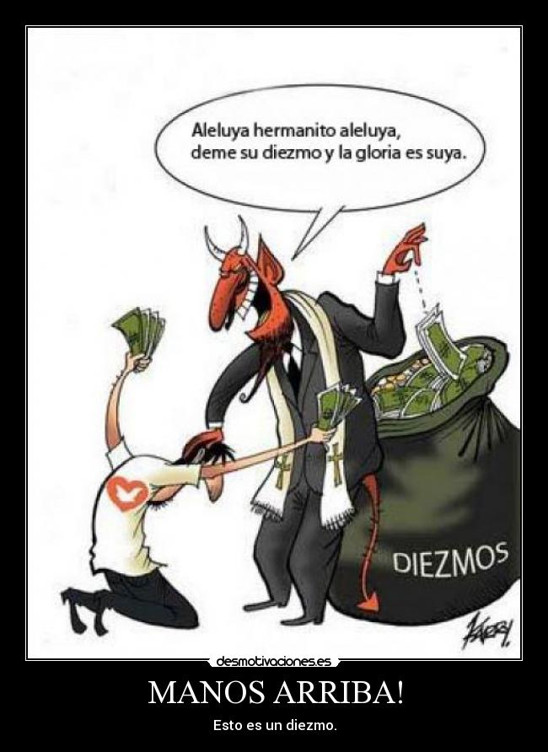
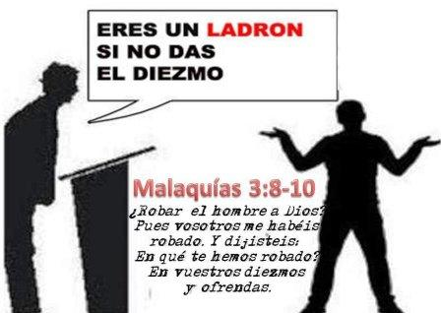
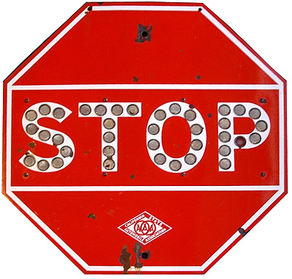
No se deje engañar amigo, el diezmo no existe en el Nuevo Testamento.
ESTO NO ES DE DIOS ES DE HOMBRES.

Slide 20
Los pastores de hoy han hecho mercadería de la palabra de Dios. II Pedro.2:3.
Aunque esto puede ofender a muchos, pero es la verdad.

Slide 21
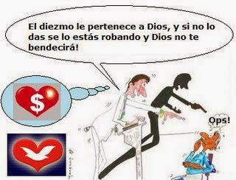
MUCHAS DE LAS PREDICAS SON ASI.
ATEMORIZAN A SUS MIEMBROS.

Slide 22
PREDICAS SOLO DE PROSPERIDAD, PROSPERIDAD, DINERO, DINERO Y MAS DINERO.
SOLO LES INTERESA SU DINERO NO SU ALMA.

Slide 23
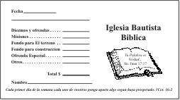
Hasta donde han llegado que le entregan esto a los miembros de sus iglesias.
¿TEXTO BIBLICO PARA HACER ESTO?

Slide 25
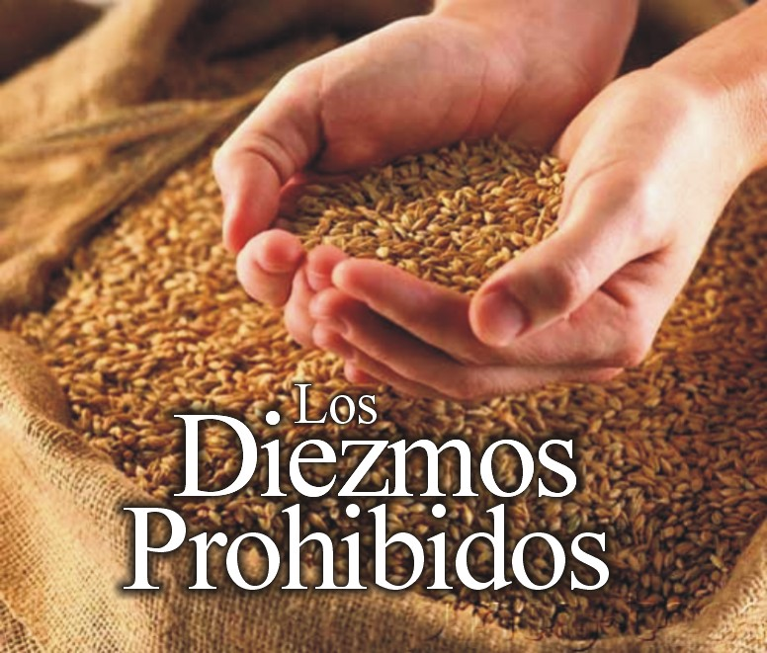
CONCLUSIÓN:
No se deje engañar, robar por falsos maestros.
Para muchos no dar el diezmo es estar bajo maldición, pero es todo lo contrario si Usted da el diezmo esta bajo maldición. Galatas.3:10.
El diezmo en el Antiguo Testamento, era un mandamiento para los Israelita, para sostener a los Levitas quienes no tenían heredad entre el pueblo.
El Nuevo Testamento, no habla nada de diezmo, solo de una ofrenda.
YA NO

Slide 26
DIOS NOS BENDIGA A TODOS.

